Slide 1
IMPIEGO DEGLI ANTIBIOTICI IN AMBITO VETERINARIO
E RICADUTE ELLA FARMACORESISTENZA IN SANITA’ PUBBLICA
Umberto Agrimi
Istituto Superiore di Sanità

Slide 2
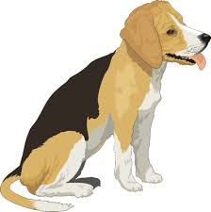
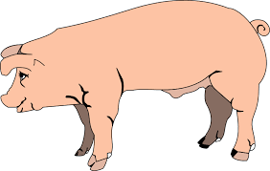
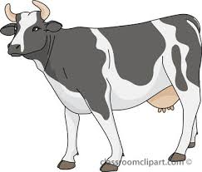
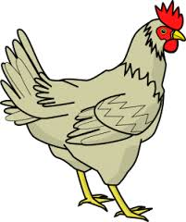
IMPIEGO DEGLI ANTIBIOTICI IN AMBITO VETERINARIO
(
)
PROFILASSI
METAFILASSI
PROMOZIONE
CRESCITA PONDERALE
TERAPIA
Animali da compagnia
Animali di interesse
zootecnico
Alimenti,
contatto diretto,
contaminazione ambiente

Slide 3
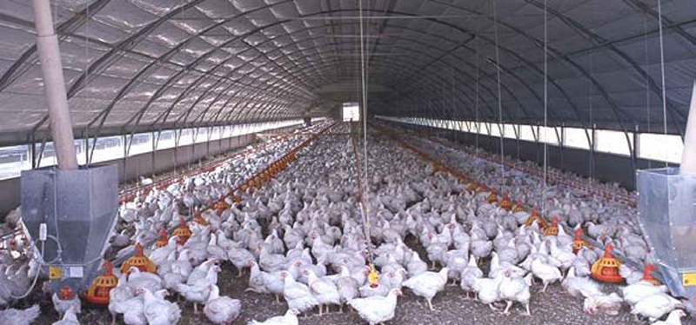
Terapia di massa
Metafilassi
Profilassi

Slide 4
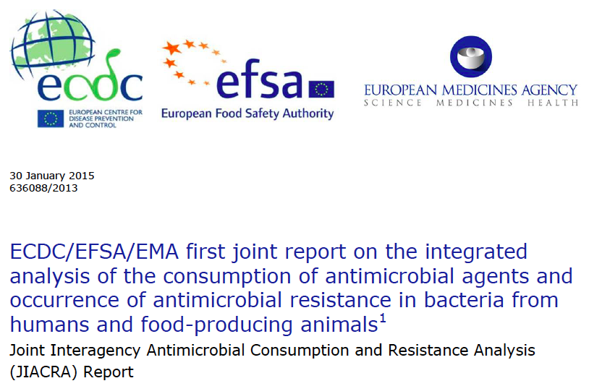
Decisione 99/2003/CE
Identifica le zoonosi prioritarie da sottoporre a sorveglianza e tra queste comprende anche l’antibioticoresistenza

Slide 5
The One Health concept recognizes
the interrelationship between
animal, humans and environmental health
Animal health
ONE HEALTH
Human health
Environment
Notes:
QUALE è la definizione di salute dell’ambiente? E poi, da che prospettiva? Da una prospettiva antropocentrica?

Slide 6
Source: EC, Koen Van Dick, 2015

Slide 7
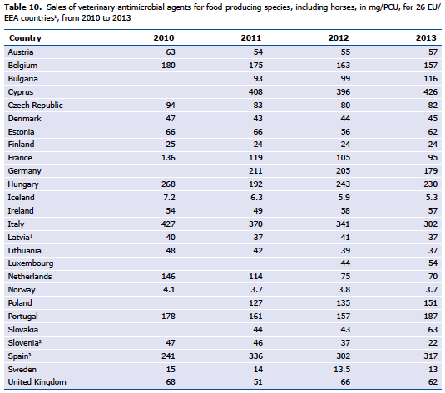
10. Surveillance

Slide 8
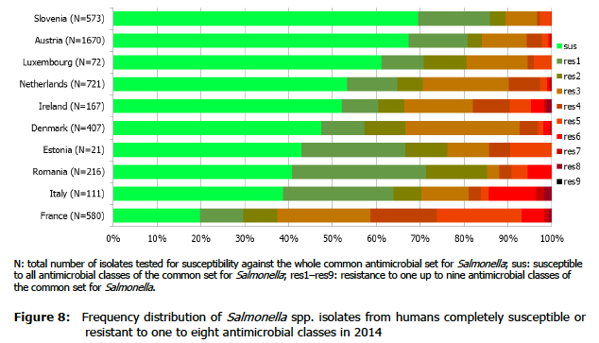
RESISTANCE IN SALMONELLA ISOLATES FROM HUMAN CASES, 2014

Slide 9
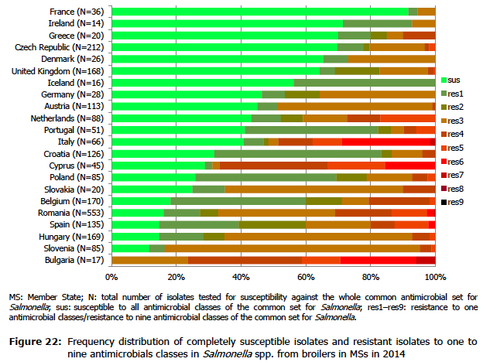
RESISTANCE IN SALMONELLA ISOLATES FROM BROILERS, 2014

Slide 11
PROSPETTIVE
E' evidente come anche l'uso degli antibiotici e il fenomeno dell'antibiotico-resistenza debbano essere letti alla luce dell'analisi dei determinanti di utilizzo dell'antibiotico. La crescita della popolazione umana e l'incremento della domanda di proteine di origine animale a basso costo comporta cicli di produzione intensivi con il rischio di un ricorso eccessivo all'impiego di antibiotici. In tal senso, la crescente considerazione delle tematiche legate al benessere animale e alla biosicurezza che il settore veterinario ha saputo mettere in campo negli anni recenti in Europa, rappresentano la risposta culturale più importante all'approccio sistemico all'antibioticoresistenza, agendo su alcuni dei principali determinanti di utilizzo degli antibiotici.
Sorveglianza: dai dati sulle vendite a quelli sui consumi (prescrizioni)
Promozione del benessere animale
Promozione della biosicurezza in allevamento
Formazione/informazione dei medici veterinari e degli allevatori

